Slide 1
Cifar10 이미지셋과 CNN 성능향상 기법
김도현
중앙대학교 소프트웨어학부
이메일: dohyun.cau@gmail.com
PPT & code file : https://github.com/ppooiiuuyh/aimachine-workshop

Slide 2
강의 개요
강의 목표 : MNIST보다 어려운 Cifar10 데이터셋과 함께 CNN 성능 향상 기법들을 이해하고 구현한다.
목차
1. Cifar10 Image Classification Dataset 소개
2. CNN 성능 향상을 위한 기법들
ReLU
Initializer
Optimizer
Batch Normalization
Dropout
Regularization (Advanced)
Data Augmentation
Ensemble
강의 진행 방식 : 기법 별 이론적 설명 (80%) -> 구현 (20%)
PPT & code file : https://github.com/ppooiiuuyh/aimachine-workshop

Slide 3
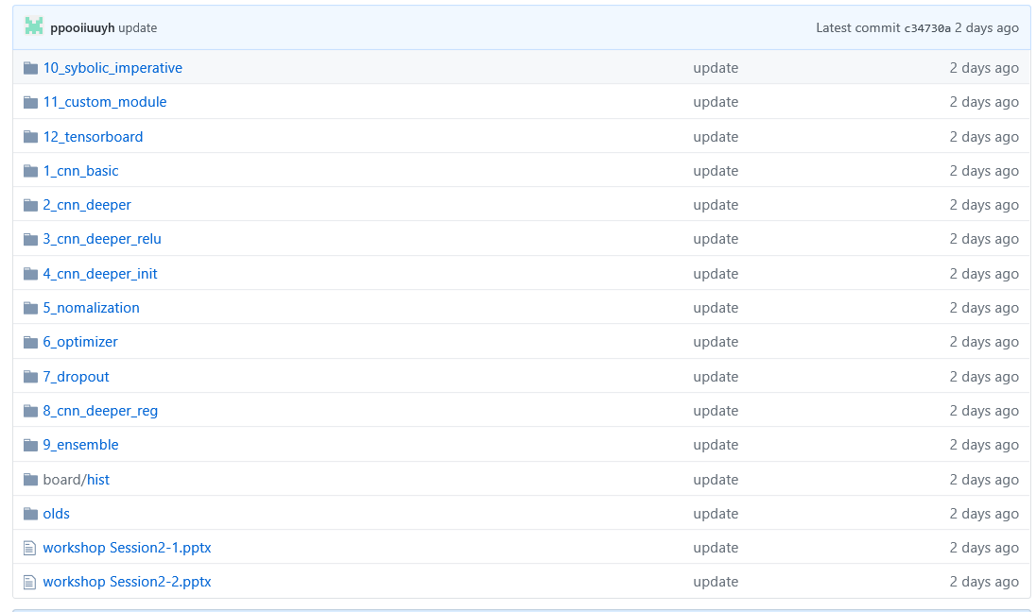
강의 개요
PPT & code file : https://github.com/ppooiiuuyh/aimachine-workshop

Slide 4
CIFAR10 Image Classification Dataset
목차
1. Cifar10 Image Classification Dataset 소개
2. CNN 성능 향상을 위한 기법들
ReLU
Initializer
Optimizer
Batch Normalization
Dropout
Regularization (Advanced)
Data Augmentation
Ensemble

Slide 5

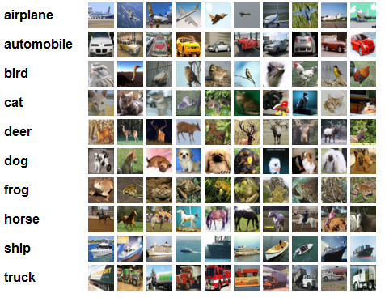
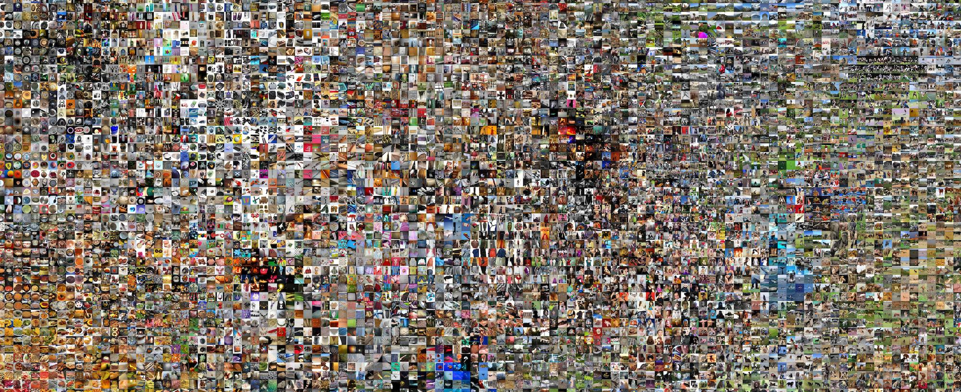
CIFAR10 Image Classification Dataset
 | MNIST | CIFAR-10,100 | IMAGENET
Num Channel | 1 (Gray scale) | 3 (R, G, B) | 3 (R, G, B)
Num Classes | 10 | 10 , 100 | 1000
Resolution | 28 * 28 | 32 * 32 | (256 * 256)
Num Training Set | 50,000 | 50,000 | 200,000

Slide 6
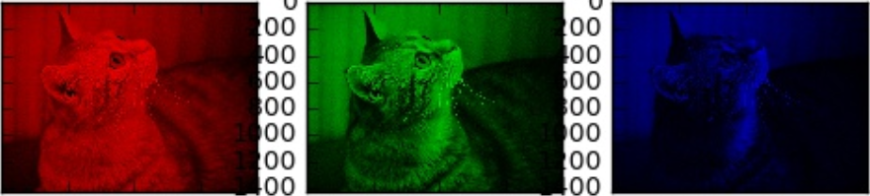
CIFAR10 Image Classification Dataset
CIFAR 데이터 셋
32
3
32
RGB 3channel 컬러 이미지 이기 때문에 32* 32* 3 의 행렬로 표현

Slide 7
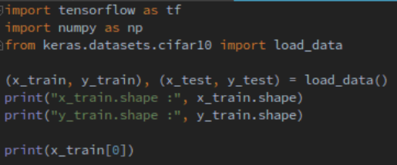
CIFAR10 Image Classification Dataset
CIFAR 데이터 셋 사용법
MNIST 데이터셋과 마찬가지로 라이브러리 지원.
케라스 설치 : pip install keras

Slide 8
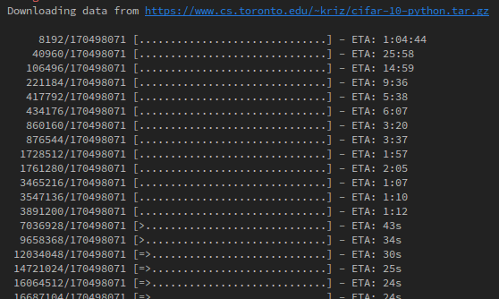
CIFAR10 Image Classification Dataset
CIFAR 데이터 셋 사용법
CODE :
*데이터셋 저장 위치 : ~/.keras/datasets/

Slide 9
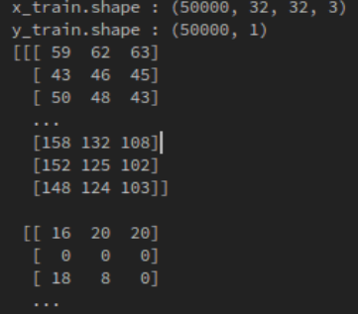
CIFAR10 Image Classification Dataset
CIFAR 데이터 셋 사용법
CODE :

Slide 10
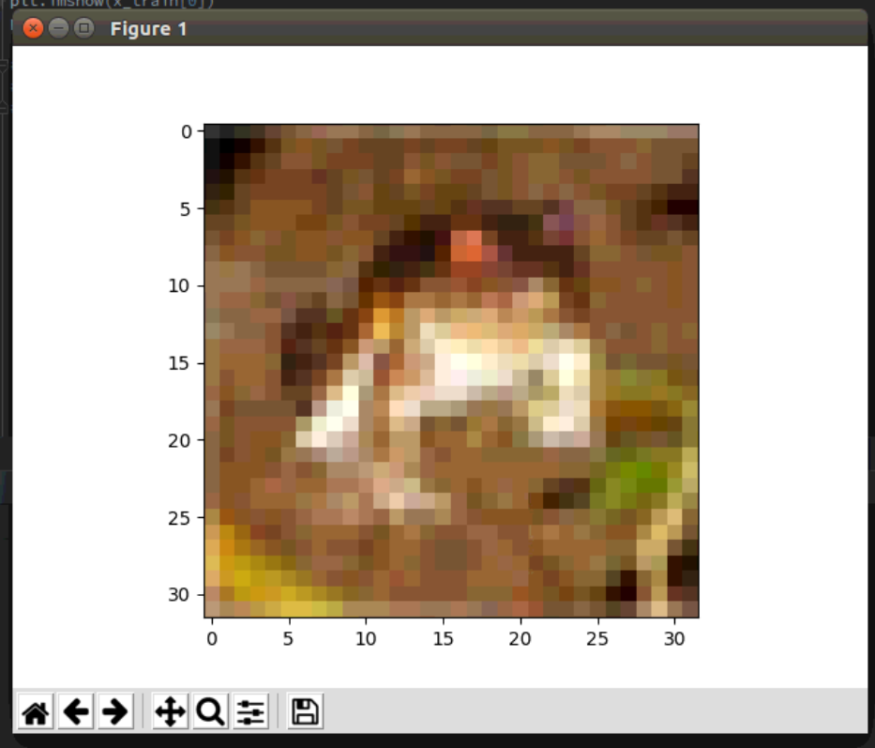
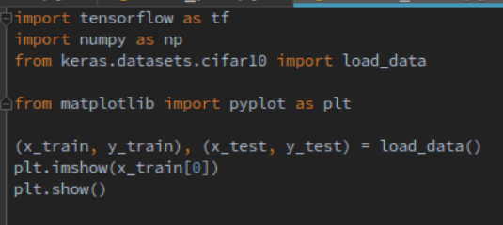
CIFAR10 Image Classification Dataset
CIFAR 데이터 셋 Sample

Slide 11
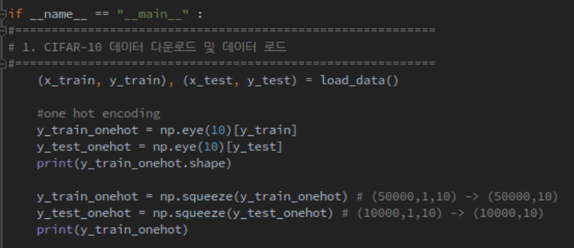
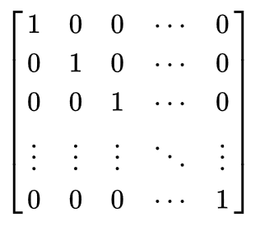
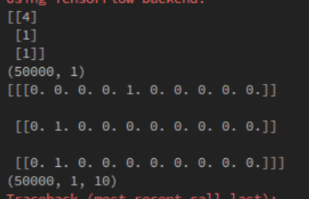
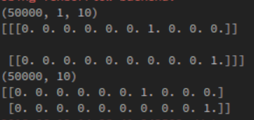
CIFAR10 Image Classification Dataset
y_train, y_test onehot encoding
Code :
Output :
Keras dataset을 사용하는 경우 onehot encoding이 되어있지 않으므로 처리해주어야 한다

Slide 12
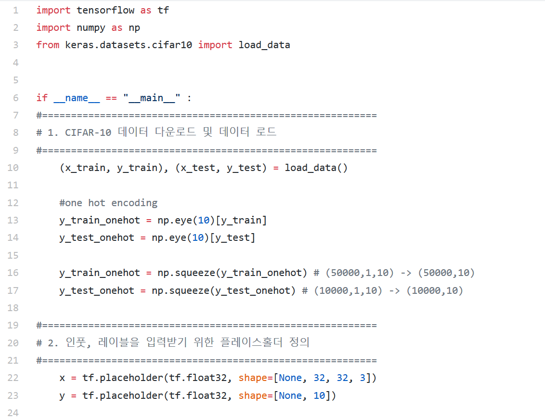
CIFAR10 Image Classification Dataset
CIFAR10 with Basic CNN
Code file :

Slide 13
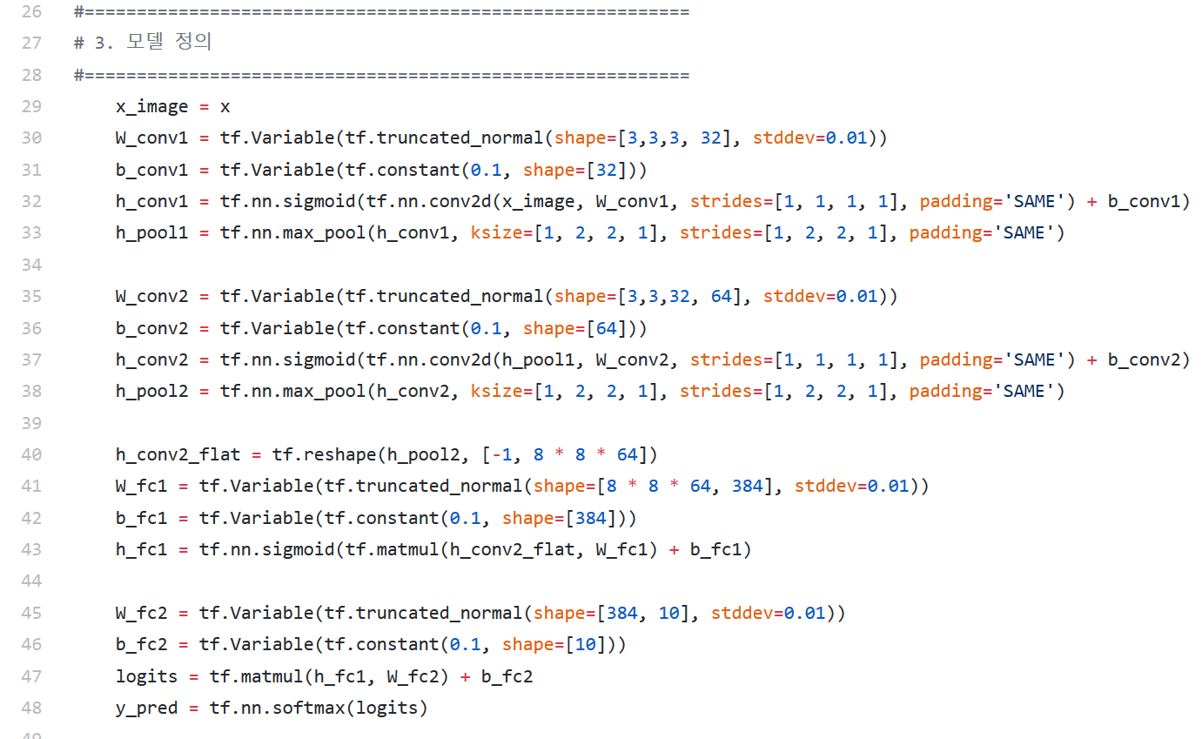
CIFAR10 Image Classification Dataset
CIFAR10 with Basic CNN

Slide 14
CIFAR10 Image Classification Dataset
CIFAR10 with Basic CNN
8, 8, 64
10
16, 16, 32
384
32, 32, 3
8 * 8 * 64

Slide 15
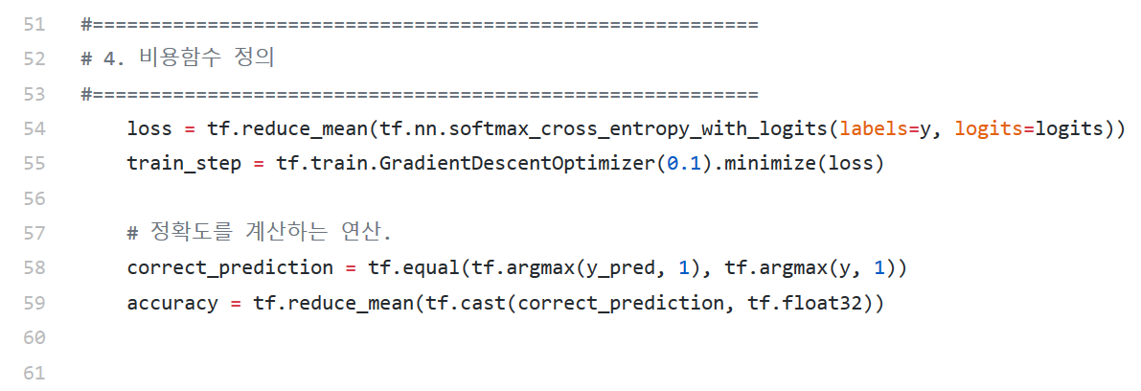
CIFAR10 Image Classification Dataset
CIFAR10 with Basic CNN

Slide 16
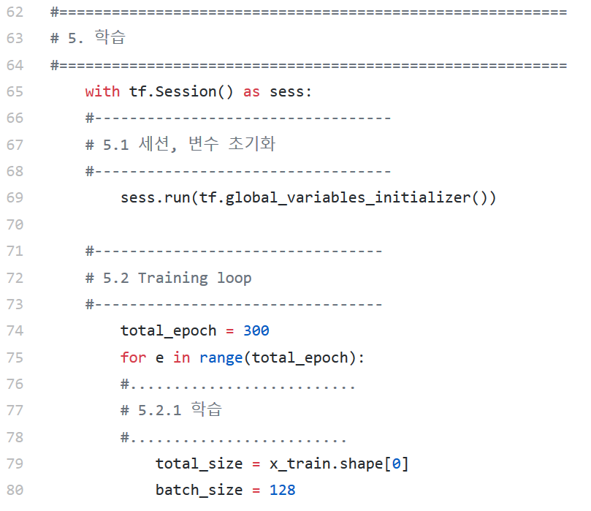
CIFAR10 Image Classification Dataset
CIFAR10 with Basic CNN

Slide 17
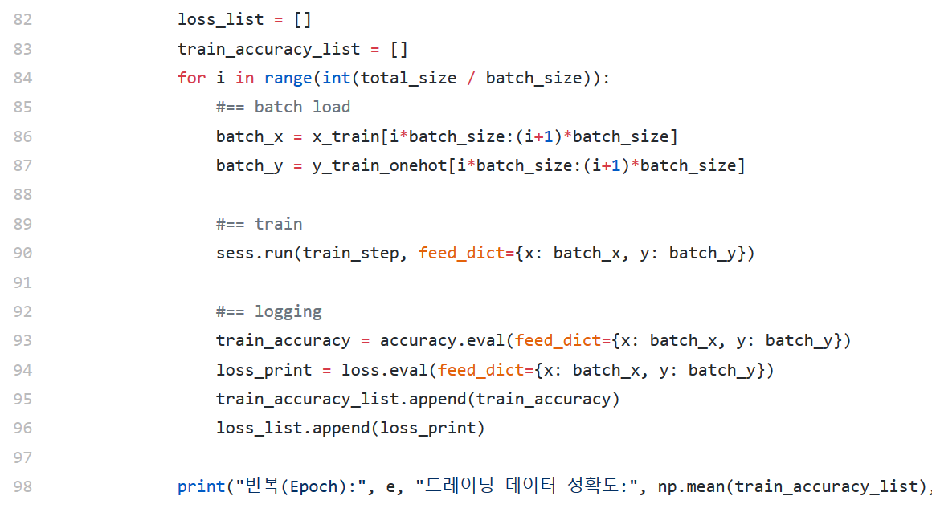
CIFAR10 Image Classification Dataset
CIFAR10 with Basic CNN

Slide 18
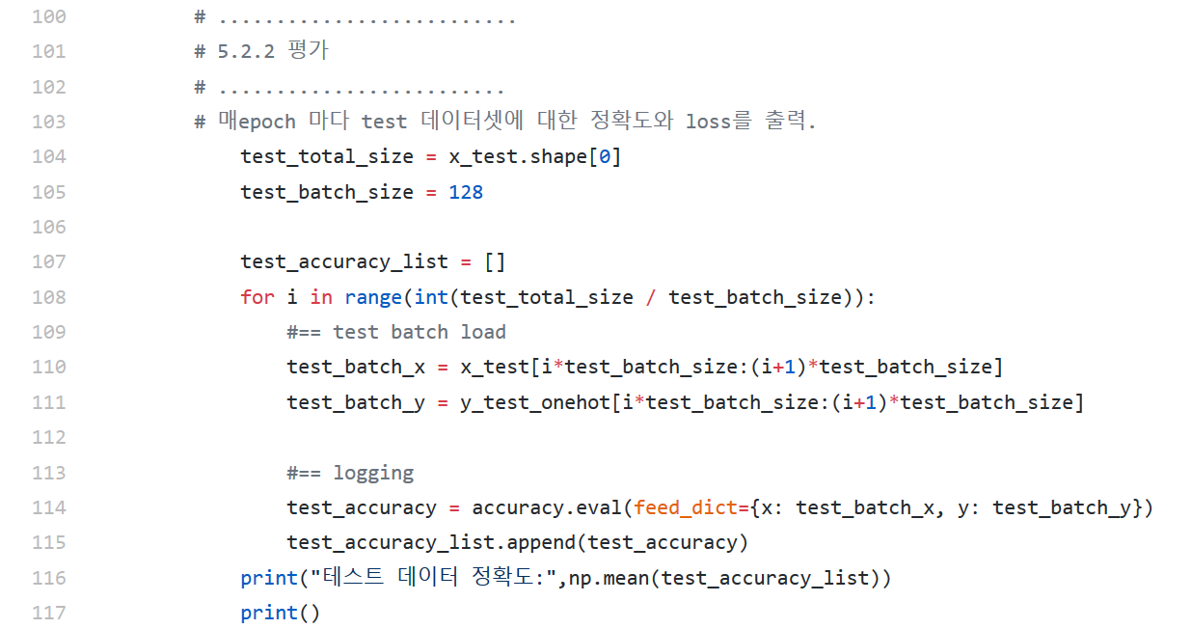
CIFAR10 Image Classification Dataset
CIFAR10 with Basic CNN

Slide 19
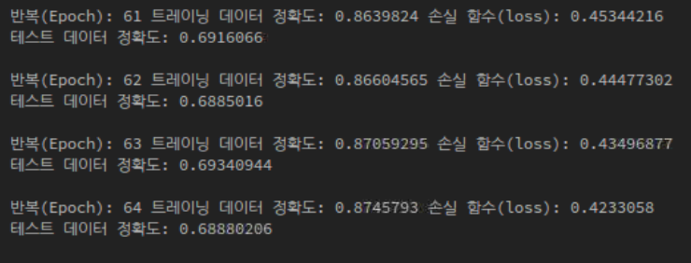
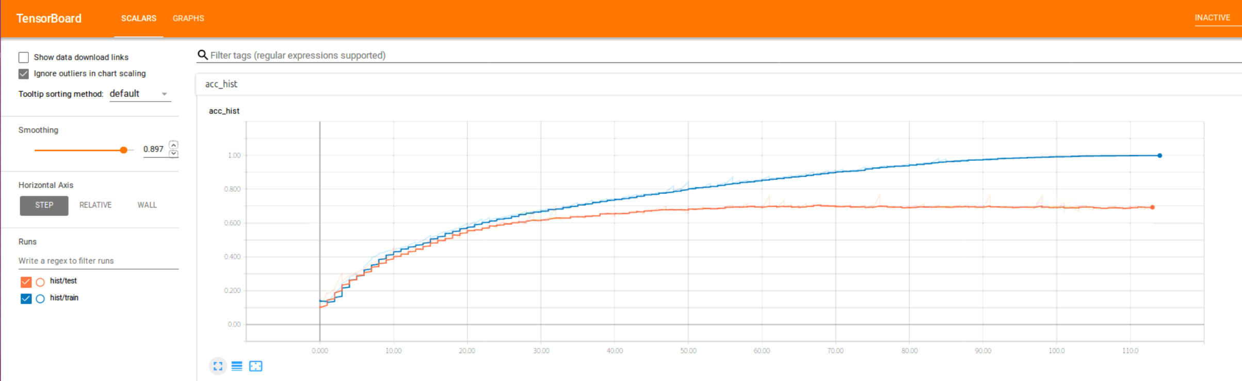
CIFAR10 Image Classification Dataset
CIFAR10 with Basic CNN : Result

Slide 20
CNN 성능 향상 기법
목차
1. Cifar10 Image Classification Dataset 소개
2. CNN 성능 향상을 위한 기법들
ReLU
Initializer
Optimizer
Batch Normalization
Dropout
Regularization (Advanced)
Data Augmentation
Ensemble

Slide 21
CNN 성능 향상 기법 : Deeper Network
기존 Network
8, 8, 64
10
16, 16, 32
384
32, 32, 3
8 * 8 * 64
Deeper Network
2 * 2 * 512
8 * 8 * 128
4 * 4 * 256
10
32 * 32 * 3
16 * 16 * 64
1*512

Slide 22
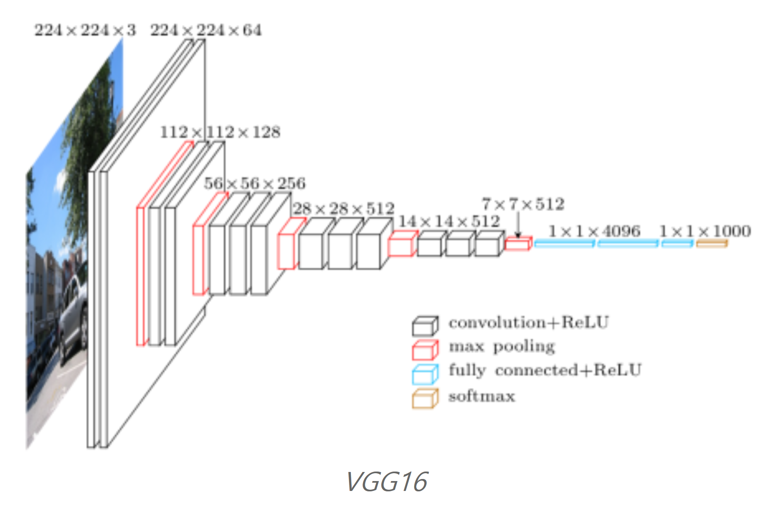
CNN 성능 향상 기법 : Deeper Network
Deeper Network
4 * 4 * 256
2 * 2 * 512
10
16 * 16 * 64
8 * 8 * 128
32 * 32 * 3
1*512

Slide 23
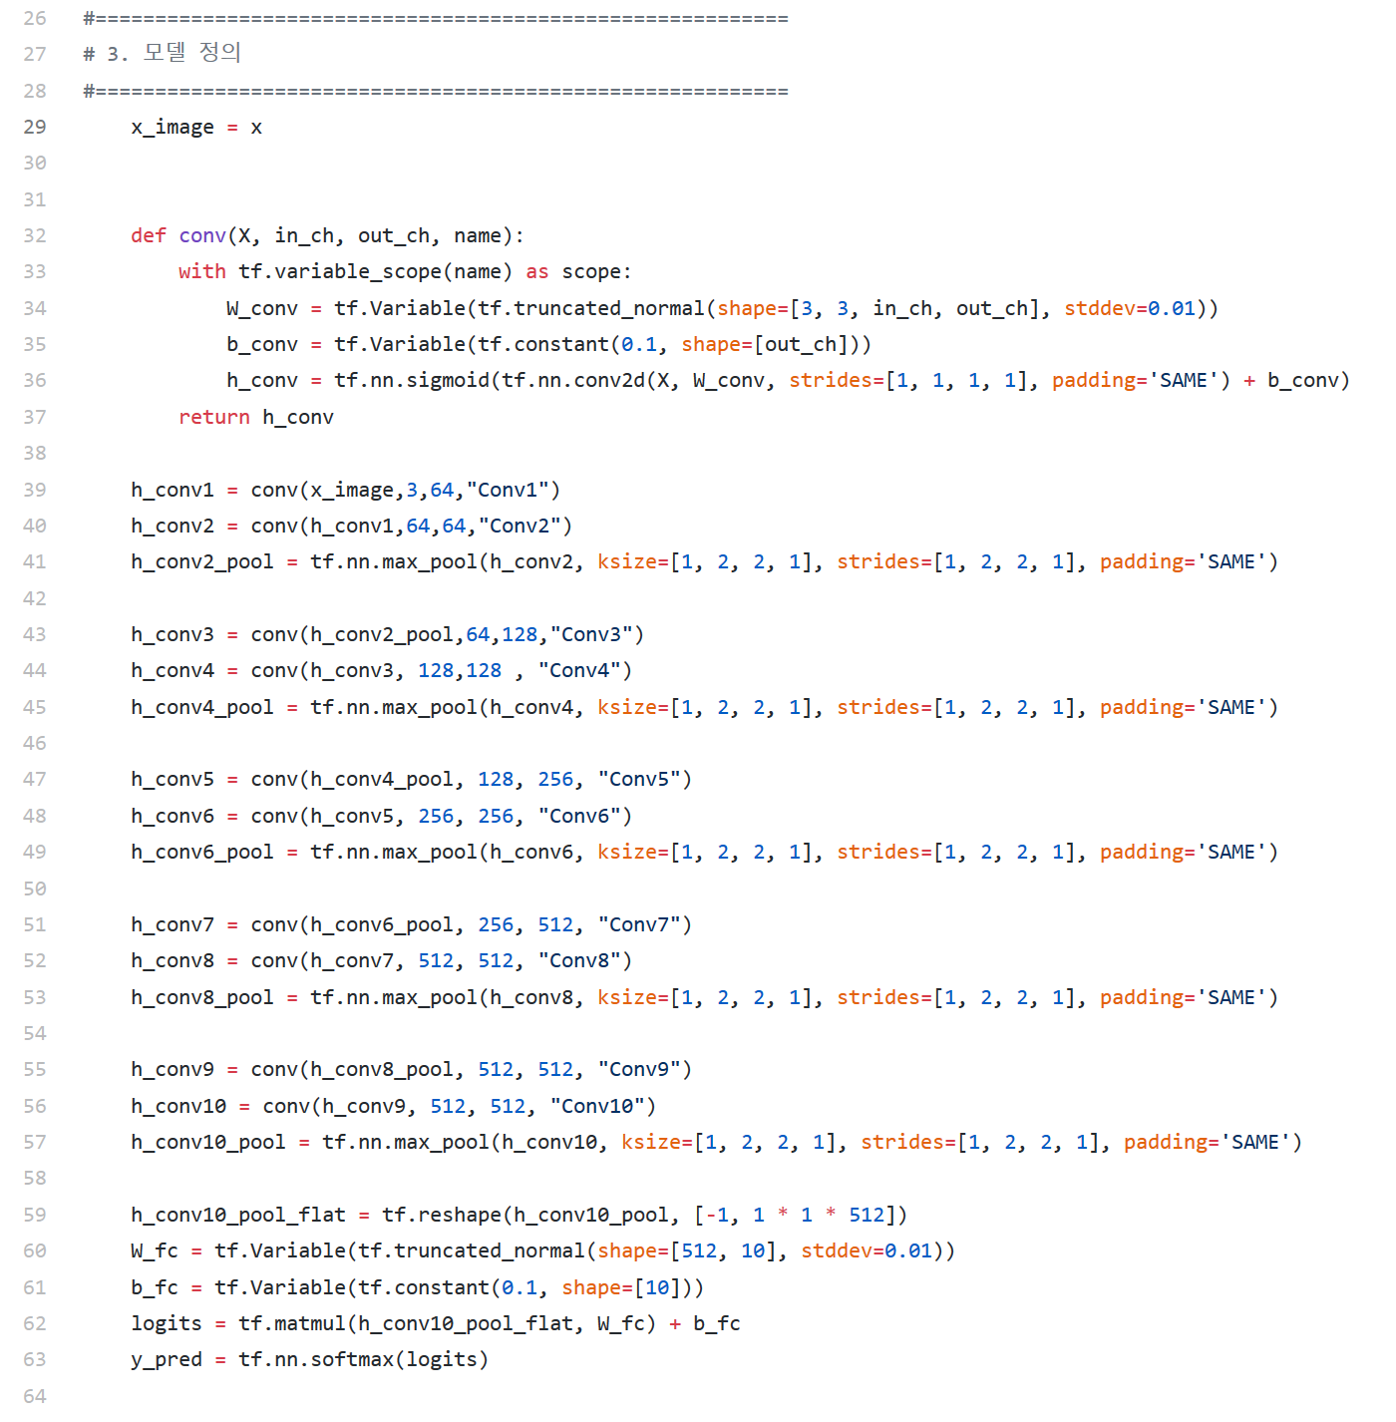
CNN 성능 향상 기법 : Deeper Network

Slide 24
CNN 성능 향상 기법 : Deeper Network

Slide 25
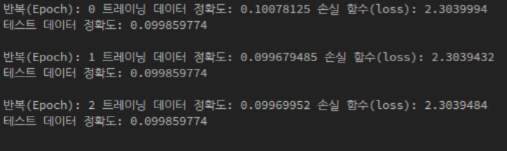
CNN 성능 향상 기법 : Deeper Network
Deeper Network : Result
학습이 진행되지 않음.

Slide 26
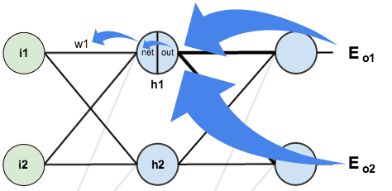
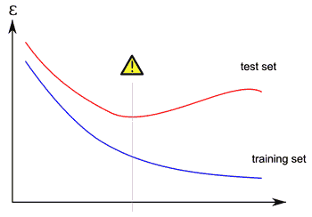
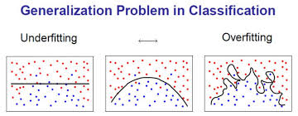
CNN 성능 향상 기법 : Deeper Network
학습이 진행되지 않는 원인
경사 감소 소멸
역전파가 진행되는 과정에서 경사 (gradient) 가 0에 근접해버리는 문제
과 적합 ( Overfitting)
Training set의 노이즈에 까지 overfit 되어 test set 에 대한 정확도가 낮아지는 문제

Slide 27
CNN 성능 향상 기법 : Deeper Network
학습이 진행되지 않는 원인
경사 감소 소멸
역전파가 진행되는 과정에서 경사 (gradient) 가 0에 근접해버리는 문제
ReLU 활성화 함수, Batch normalization, Initializer
과 적합 ( Overfitting)
Training set의 노이즈에 까지 overfit 되어 test set 에 대한 정확도가 낮아지는 문제
Dropout , Ensemble

Slide 28
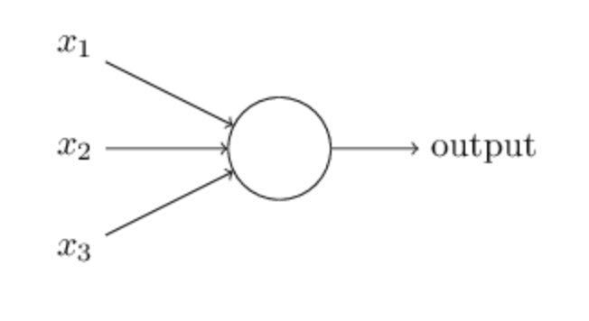
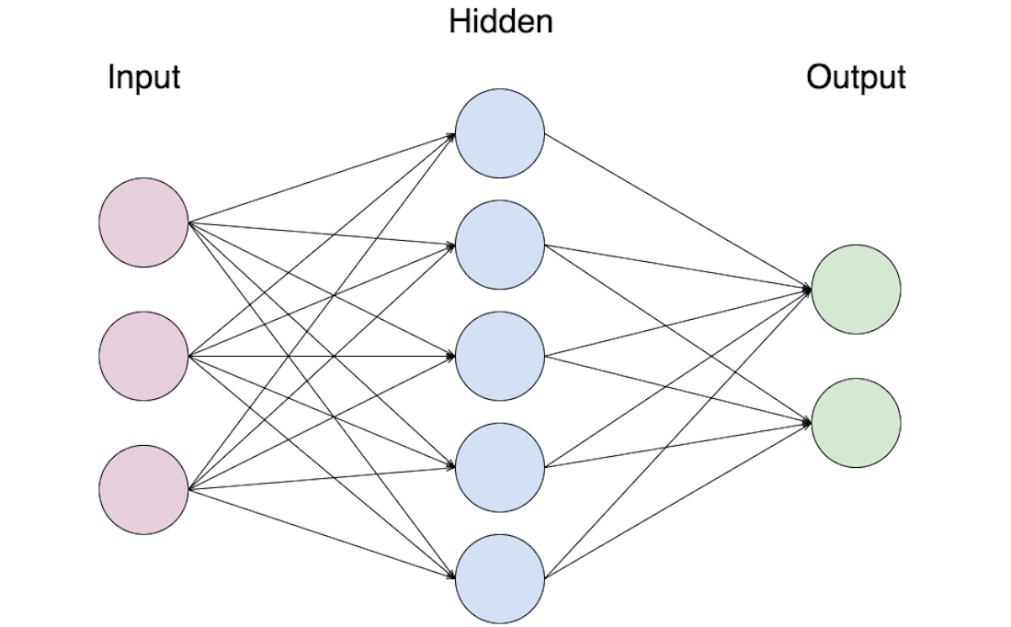
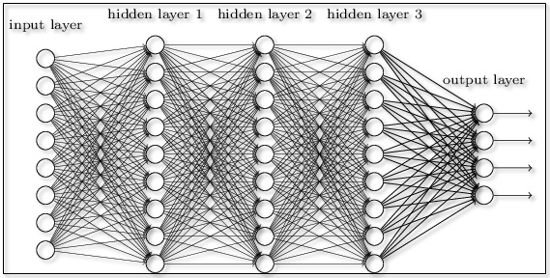
경사 감소 소멸
DNN review
Single Perceptron
Multi layer Perceptron
Deep neural Network
의의:
신경세포를 모방
And/or 문제 해결가능
한계:
XOR 문제 해결 불가능
의의:
Single Perceptron 을 여러 층 으로 쌓음
한계: 더 복잡한 문제를 해결하기 위해서는 더 깊은 신경망이 필요.
하지만 파라미터 수가 많아지면서 일반적은 경사감소법으로는 학습이 힘들어 짐
의의:
역전파 (Back propagation) 기법으로 많은 수의 파라미터도 학습 가능.
신경망이 깊어짐에 따라 더 복잡한 문제 해결 가능
=> 더욱더 복잡한 문제를 해결하려면?

Slide 29
경사 감소 소멸
DNN review
그러나 경사감소 소멸 문제로 인하여 신경망을 무한정 깊게 만들 수는 없다
표현력은 증가하나 학습이 불가능하다

Slide 30
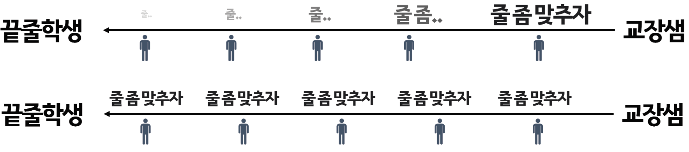
경사 감소 소멸
경사 감소 소멸의 원인
?
!
역전파는 미분의 반복적 수행
하지만 연속적인 미분으로 경사(gradient)가 소멸되어 버려서 미처 최전단의 파라미터까지 학습이 되지 못함

Slide 31
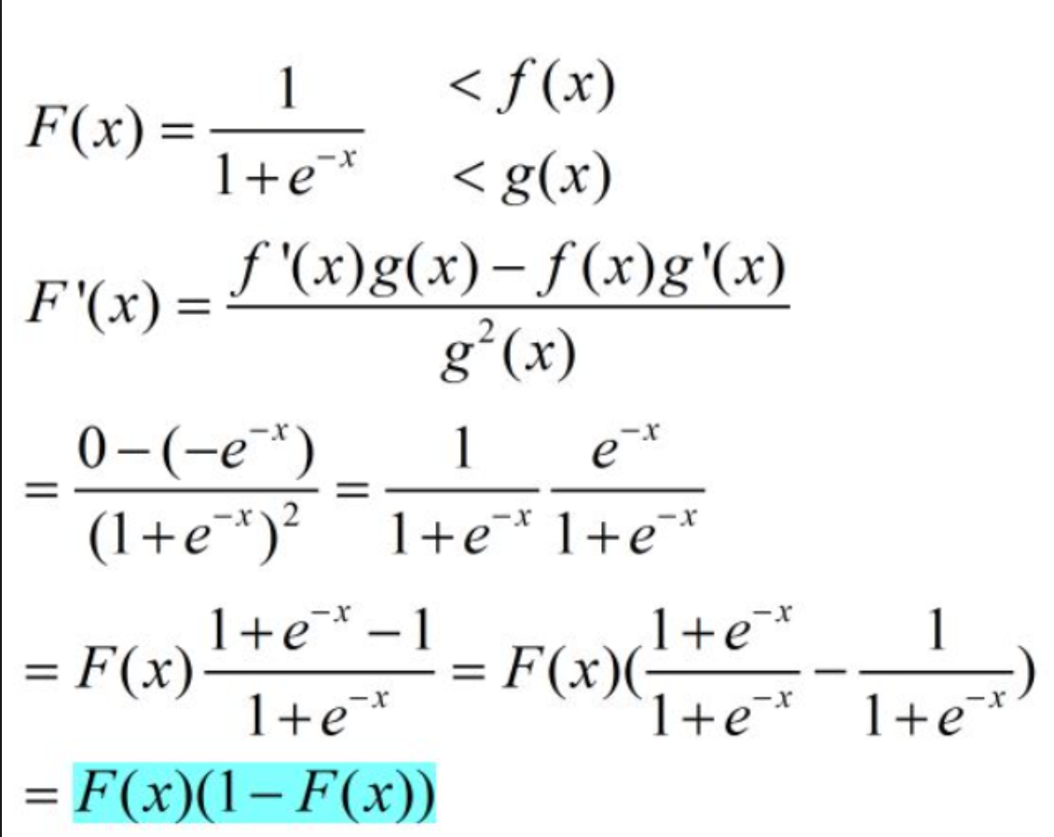
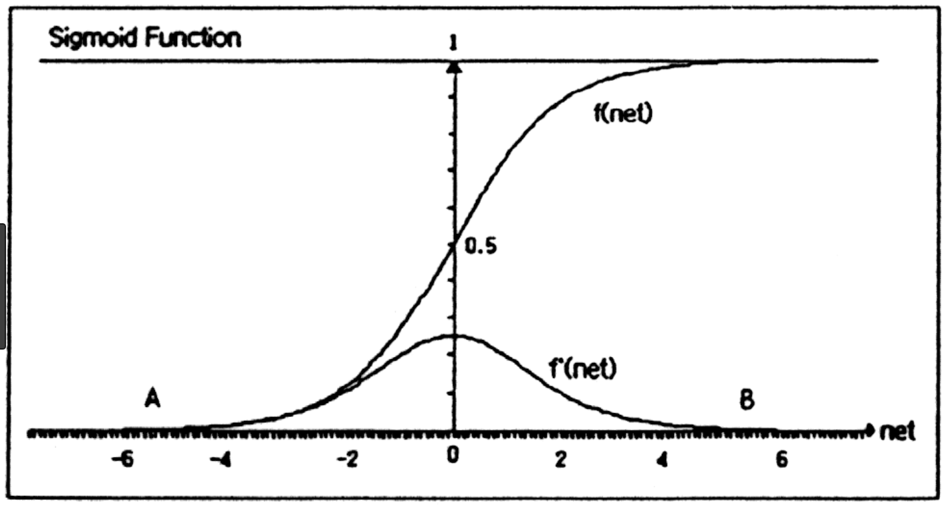
경사 감소 소멸
경사 감소 소멸의 원인 : Sigmoid 활성화 함수
Sigmoid 활성화 함수는 이러한 경사감소를 가속화 시킨다.
(a) Sigmoid 함수의 미분
(b) Sigmoid 함수의 그래프
Sigmoid 함수는 미분할수록 그 값이 급격하게 작아진다

Slide 32
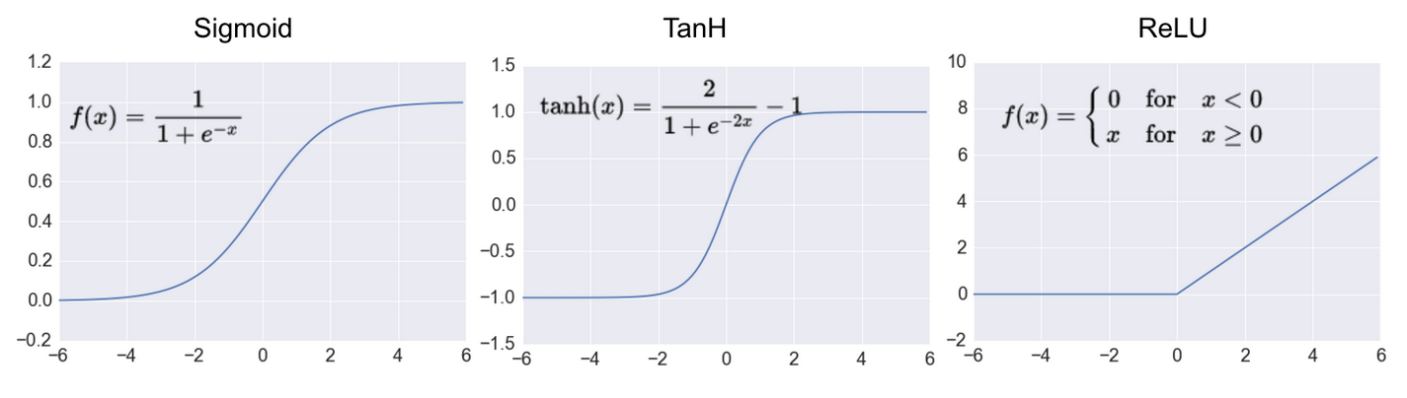
경사 감소 소멸
경사 감소 소멸의 원인 : Sigmoid 활성화 함수
해결 방안 1 : 활성화 함수를 사용하지 않는다. (불가능)
해결 방안 2 : Sigmoid의 역할을 하면서도 미분해도 값이 작아지지 않는 다른 활성화 함수를 사용한다.
=> ReLU 활성화 함수, tanh 활성화 함수

Slide 33
CNN 성능 향상 기법 : ReLU
목차
1. Cifar10 Image Classification Dataset 소개
2. CNN 성능 향상을 위한 기법들
ReLU
Initializer
Optimizer
Batch Normalization
Dropout
Regularization (Advanced)
Data Augmentation
Ensemble

Slide 34
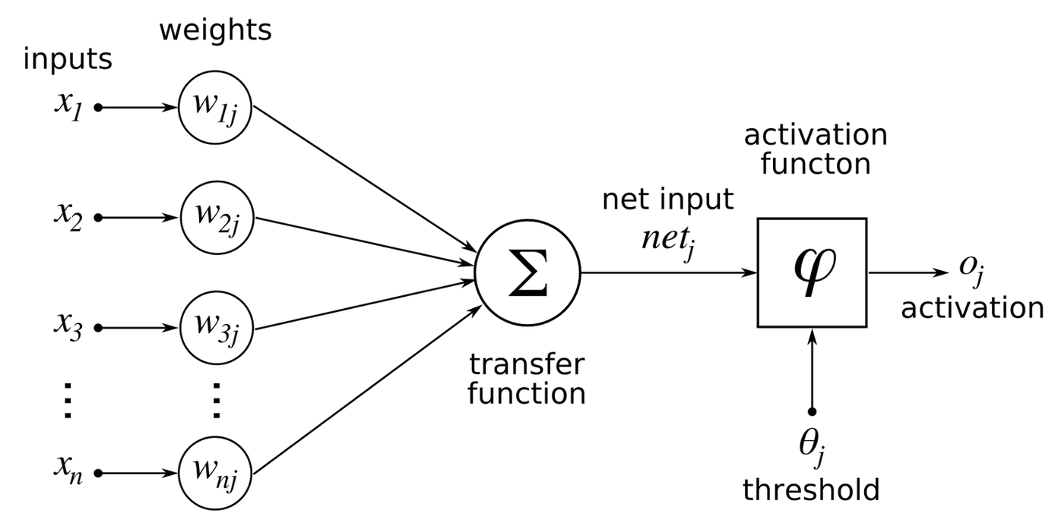
CNN 성능 향상 기법 : ReLU
활성화 함수의 사용 이유 : 비선형성
(a) Perceptron
(b) 활성화 함수의 사용
Multi Layer Perceptron과 neural network의 차이는 활성화 함수의 사용 유무

Slide 35
CNN 성능 향상 기법 : ReLU
활성화 함수의 사용 이유 : 비선형성
(a) 선형
(b) 비선형
활성화 함수를 사용하지 않을 경우 단순히 w들의 곱일 뿐이게 된다 out = w_{n} * w_{n-1 …} * w₁ (x) = C * x <- [x에 대한 선형 함수]
따라서 활성화 함수를 사용하지 않을 경우 선형함수 밖에 표현할 수 없다

Slide 36
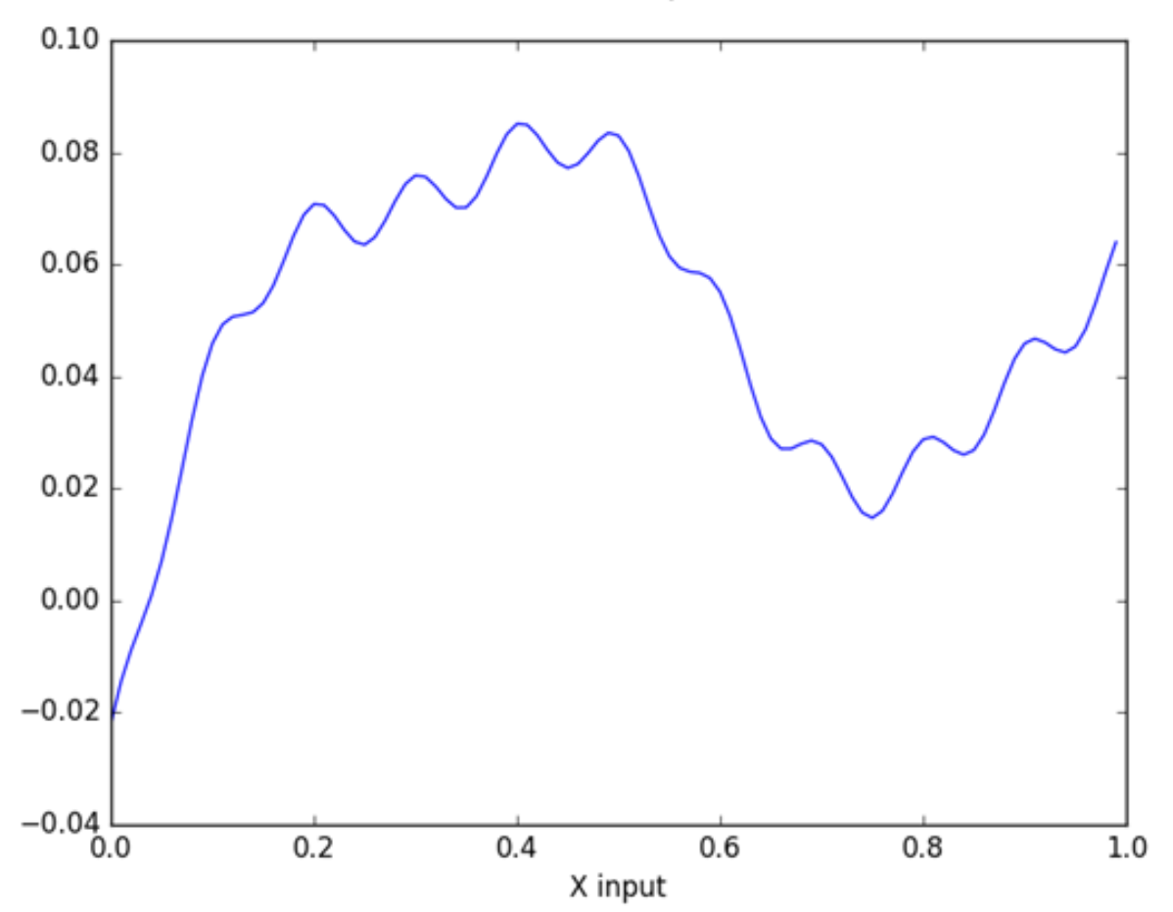
CNN 성능 향상 기법 : ReLU
활성화 함수의 사용 이유 : 비선형성
(a) 활성화 함수의 사용
(b) 복잡한 비선형 함수
활성화(비선형) 함수를 거치게 되면 더 복잡한 함수표현 가능 out = f(w_{n} * f(w_{n-1 …} * f(w₁ (x)))) = f f f f f f f (x) <- [x에 대한 비선형 함수]

Slide 37
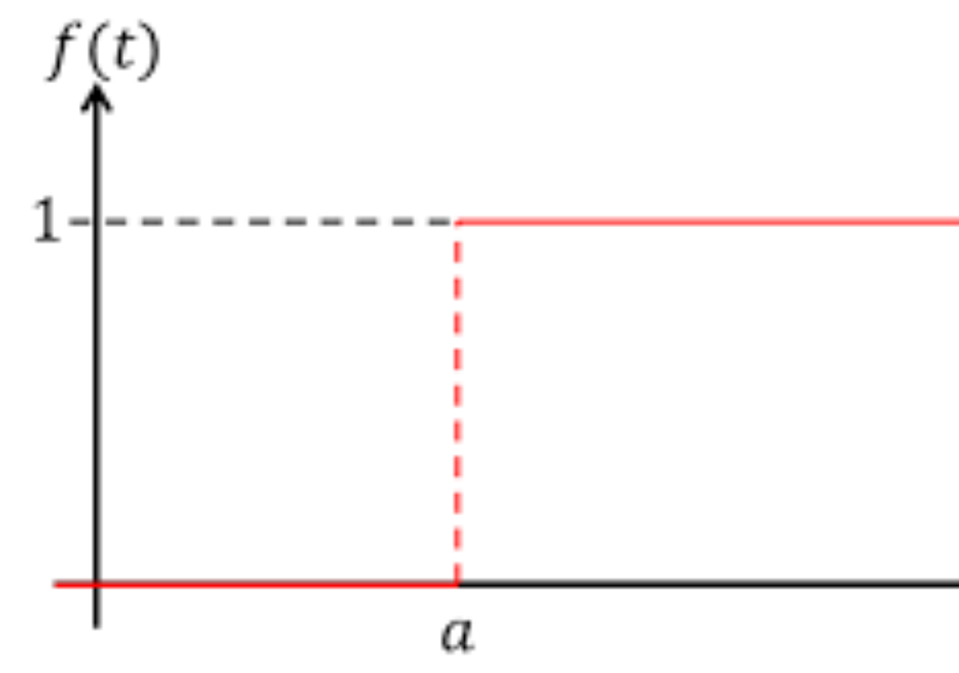
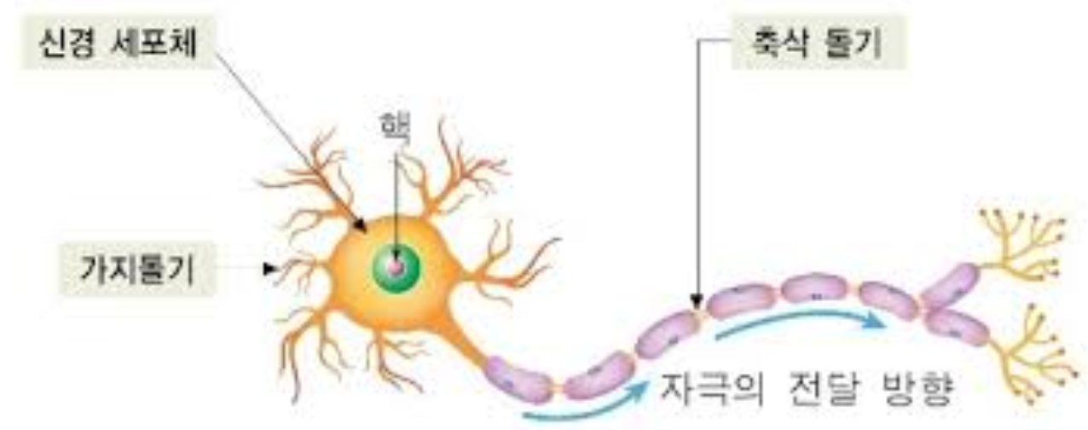
CNN 성능 향상 기법 : ReLU
Sigmoid 활성화 함수의 사용 이유 : 계단함수
발화 구간
비발화 구간
역치값
(Threshold)
계단 함수는 신경세포의 역치의 개념과 같다

Slide 38
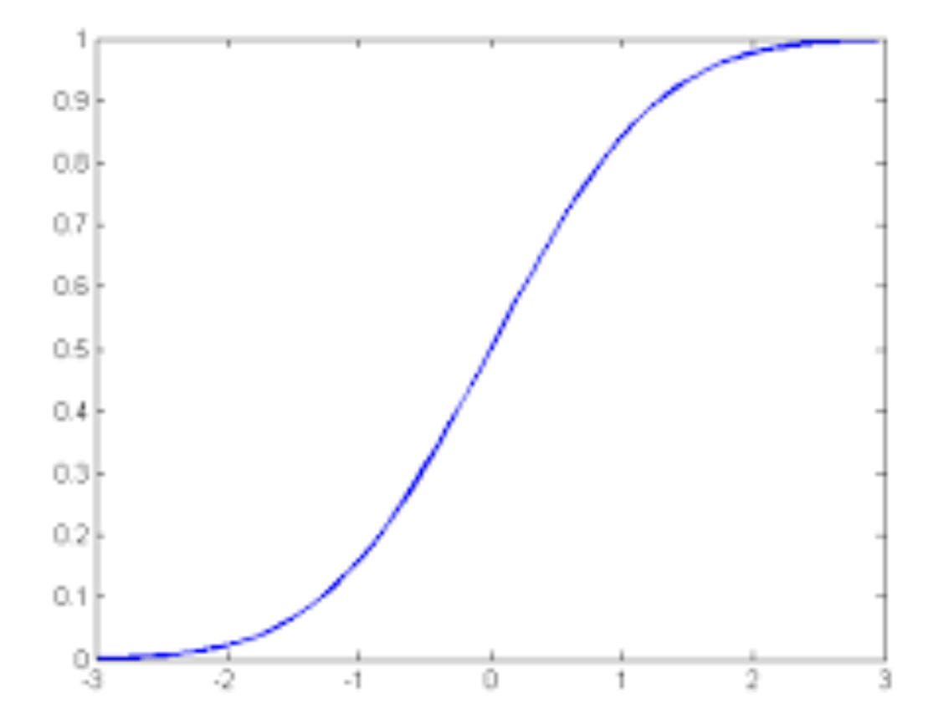
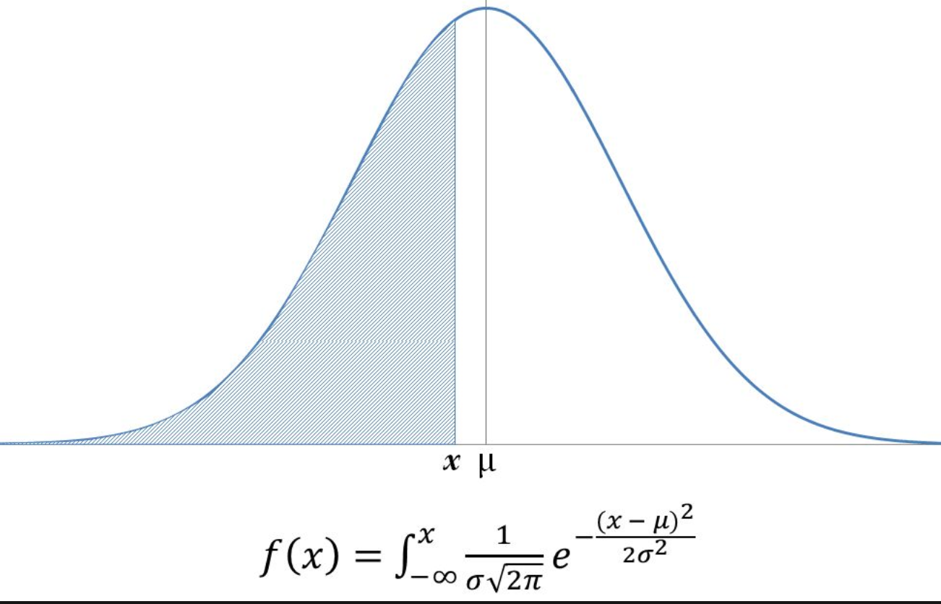
CNN 성능 향상 기법 : ReLU
Sigmoid 활성화 함수의 사용 이유 : 계단함수
실수 확률을 표현하기 위하여 누적 확률 분포 함수 사용
확률 함수로는 정규분포함수 사용
하지만 미분하기가 너무 어려워서 실제로 사용하기 까다로움

Slide 39
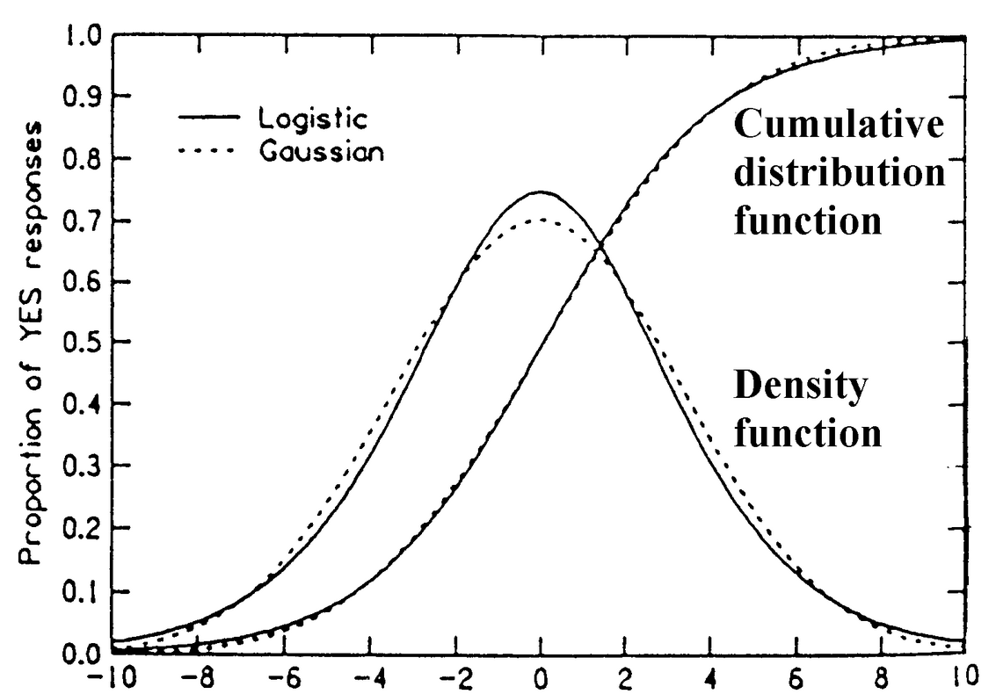
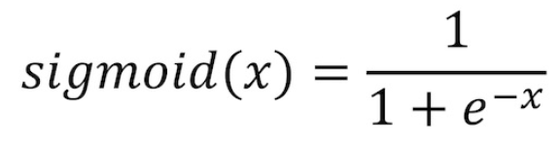
CNN 성능 향상 기법 : ReLU
Sigmoid 활성화 함수의 사용 이유 : 계단함수
Sigmoid 함수의 미분은 자기 자신으로
재귀적 표현 가능
따라서 미분은 훨씬 간단하지만 기능적으로는 거의 동일한 Sigmoid 함수를 개발

Slide 40
CNN 성능 향상 기법 : ReLU
Sigmoid 활성화 함수의 사용 이유 : 계단함수
하지만 Sigmoid 함수는 경사감소 소실 문제를 가속화 시킴
=> 따라서 아래와 같은 대체 가능한 함수 필요
1. 확률적 표현이 가능하고
2. 미분이 간단하고 3. 비선형 함수이며 4. 미분해도 값이 줄어들지 않아야 한다
=> 새로운 활성화 함수 tanh (hyperbolic tangent) 개발

Slide 41
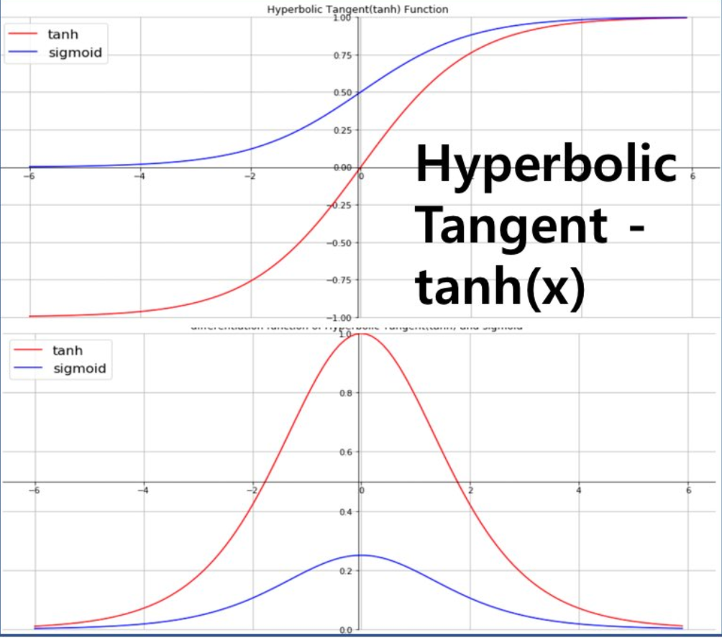
CNN 성능 향상 기법 : ReLU
Tanh (hyperbolic tangent) 활성화 함수의 장점
Tanh 함수는 미분해도 경사가 감소하지 않는다
Zero – centric 하여 학습이 더 안정적으로 수행 될 수 있도록 해준다

Slide 42
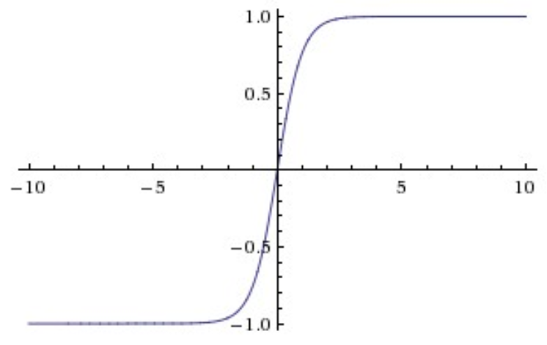
CNN 성능 향상 기법 : ReLU
Tanh (hyperbolic tangent) 활성화 함수의 단점
매우 크거나 매우 작은 값에 대하여 경사가 매우 작아진다

Slide 43
CNN 성능 향상 기법 : ReLU
ReLU 활성화 함수
비선형 함수이다
계단함수로 사용 가능하다
미분이 간단하다
미분해도 경사 감소 문제가 발생하지 않는다
입력 값이 매우 커져도 경사 감소 문제가 발생하지 않는다

Slide 44
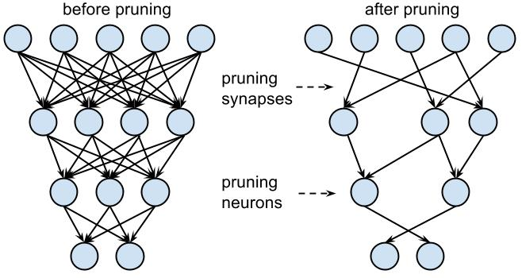
CNN 성능 향상 기법 : ReLU
ReLU 활성화 함수 - Sparsity
단, 0 이하 값에 대하여는 학습이 진행되지 않는다 [단점] Zero – centric 하지 않다 [단점]
이는 신경망의 Sparsity를 높인다 [장점]
(a) Dense network
(b) Sparse network
대부분 파라미터가 0이 되어 신경망의 overfitting 문제가 완화 된다

Slide 45
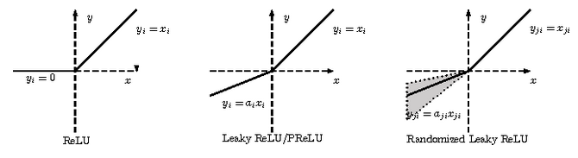
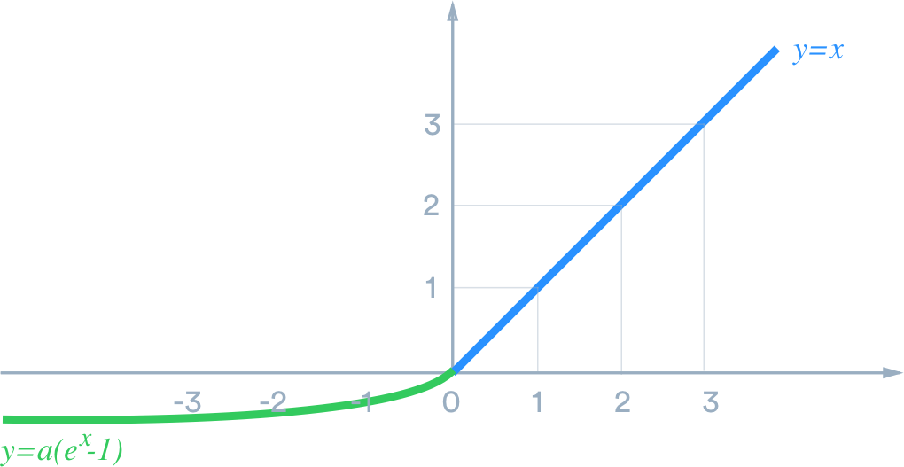
CNN 성능 향상 기법 : ReLU
Leaky ReLU
ELU
ReLU 함수의 장점을 살리고 단점을 보완하는 활성화 함수들이 개발 됨

Slide 46
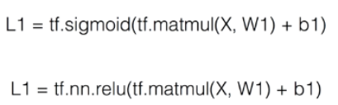
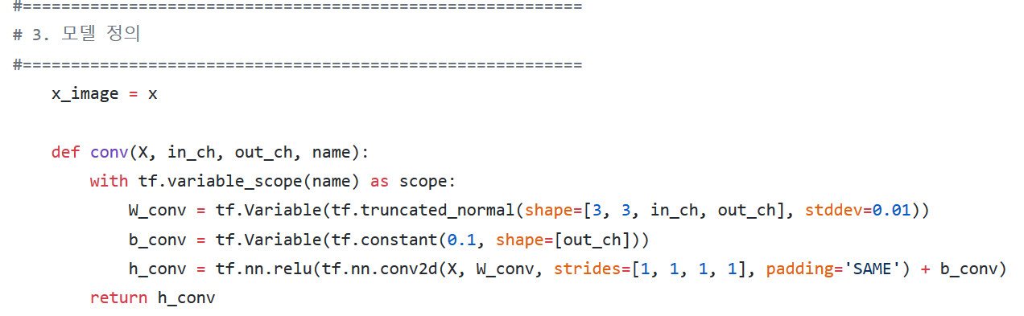
CNN 성능 향상 기법 : ReLU
ReLU 함수 구현 및 결과
ReLU 함수 라이브러리 사용

Slide 47
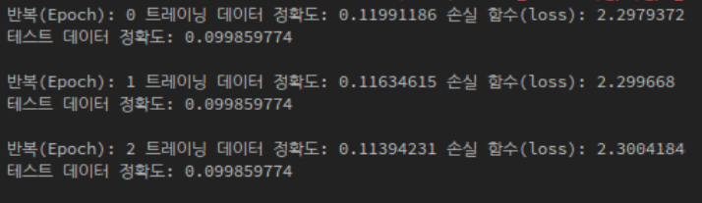
CNN 성능 향상 기법 : ReLU
ReLU 함수 사용 구현 및 사용 결과
여전히 학습이 진행되지 않는다

Slide 48
CNN 성능 향상 기법 : Weight Initialization
목차
1. Cifar10 Image Classification Dataset 소개
2. CNN 성능 향상을 위한 기법들
ReLU
Initializer
Optimizer
Batch Normalization
Dropout
Regularization (Advanced)
Data Augmentation
Ensemble

Slide 49
CNN 성능 향상 기법 : Weight Initialization
가중치 초기화의 중요성
가중치가 너무 작거나 크면 Gradient는 0에 가까운 값을 가지게 되며 이 역시 경사 감소 소멸 현상의 원인이 된다.
따라서 활성화 함수를 개선하는 것 뿐만 아니라 가중치를 적절하게 초기화 하는 것을 통해서도 경사 감소 소멸 문제를 완화할 수 있다.

Slide 50
CNN 성능 향상 기법 : Weight Initialization
가중치 초기화의 중요성
가중치가 너무 크거나 작은 경우 값이 과하게 분산될 수 있다
가중치가 작은 경우 값이 지나치게 0에 수렴할 수 있다

Slide 51

CNN 성능 향상 기법 : Weight Initialization
가중치 초기화의 방법
1. 정규 분포 확률로 초기화 – 평균0, 표준편차가 1
출력 값이 0과 1에 수렴

Slide 52

CNN 성능 향상 기법 : Weight Initialization
가중치 초기화의 방법
2. 작은 표준편차를 사용하여 초기화 – 평균0, 표준편차가 0.01 (기존 방법)

Slide 53

CNN 성능 향상 기법 : Weight Initialization
가중치 초기화의 방법
3. 발전된 방법 : Xavier Initialization
w = np.random.randn(n_input, n_output) / sqrt(n_input)
=> 단순히 작은 값의 표준편차를 갖는 형태로 초기화 하는 것이 아닌, 표준 정규 분포를 입력개수의 표준편차로 나누어 주는 방법을 사용

Slide 54
CNN 성능 향상 기법 : Weight Initialization
가중치 초기화의 방법
3. ReLU 함수에 맞는 초기화 방법 : He Initialization
w = np.random.randn(n_input, n_output) / sqrt(n_input/2)
Xavier Intialization 과 동일. 단지 인풋개수의 절반의 제곱근으로 나누어주는 차이가 있음
더 넓은 범위의 난수를 생성한다
하지만 Xavier Initializer로도 충분히 잘 학습된다

Slide 55
CNN 성능 향상 기법 : AdamOptimizer
목차
1. Cifar10 Image Classification Dataset 소개
2. CNN 성능 향상을 위한 기법들
ReLU
Initializer
Optimizer
Batch Normalization
Dropout
Regularization (Advanced)
Data Augmentation
Ensemble

Slide 56


CNN 성능 향상 기법 : AdamOptimizer
AdamOptimizer 사용

Slide 57


CNN 성능 향상 기법 : AdamOptimizer
Local minima
Local minima에 갇혀서 학습이 진행되지 않을 수 있다
그러나 최근 연구에 따르면 이러한 Local minima는 차원수가 증가함에 따라 기하급수적으로 등장확률이 희박해지며 대부분은 Saddle point 이기 때문에 크게 문제가 되지 않는다

Slide 58

CNN 성능 향상 기법 : AdamOptimizer
오차 곡면의 평평한 구간 문제
실제로는 경사가 작은 평평한 구간이 더욱 큰 문제로 작용
Local minimum
*Plateau with small gradient

Slide 59

CNN 성능 향상 기법 : AdamOptimizer
Momentum (관성)
진행 방향에 따른 Momentum (관성) 을 주어 경사가 급감해도 학습이 진행될 수 있도록 한다

Slide 60
CNN 성능 향상 기법 : AdamOptimizer
AdamOptimizer 사용

Slide 61

CNN 성능 향상 기법 : AdamOptimizer
ReLU + Xavier initializer + AdamOptimizer 성능 평가

Slide 62
CNN 성능 향상 기법 : Dataset Normalization
목차
1. Cifar10 Image Classification Dataset 소개
2. CNN 성능 향상을 위한 기법들
ReLU
Initializer
Optimizer
Batch Normalization
Dropout
Regularization (Advanced)
Data Augmentation
Ensemble

Slide 63

CNN 성능 향상 기법 : Dataset Normalization
Dataset Normalization (Input normalization) 이란
입력 값의 표준화를 통해서도 출력 값의 분산이 커지는 현상을 완화할 수 있다
값의 범위가 0~ 255 사이였던 기존 입력 값의 분포를 -1~1 사이로 표준화

Slide 64
CNN 성능 향상 기법 : Dataset Normalization
Dataset Normalization의 중요성
표준화가 되어있지 않은 경우
=> 출력 값의 분산이 커진다
표준화가 잘 되어있는 경우
=> 출력 값의 분산이 유지된다

Slide 65

CNN 성능 향상 기법 : Dataset Normalization
Dataset Normalization 구현

Slide 66

CNN 성능 향상 기법 : Dataset Normalization
Dataset Normalization 구현
(a) 기존 : 0~ 255 사이의 값
(b) 표준화 : -1~ 1 사이의 값

Slide 67
CNN 성능 향상 기법 : Batch Normalization
Batch Normalization 이란
표준화가 잘 되어있어도 레이어를 거치면서 어느정도는 흩어 질 수 있다.
=> 처음에는 어느정도 유지될 수 있지만
=> 흩어짐이 누적되면서 전체 결과에 영향을 줄 수 있다

Slide 68

CNN 성능 향상 기법 : Batch Normalization
Batch Normalization 이란
해결책 : 입력 데이터 뿐만 아니라 배치단위로 매 레이어에서 표준화를 한다
=> 매 레이어 마다 부분적으로 보정을 수행하여 전체적으로 왜곡이 일어나는 것을 방지

Slide 69

CNN 성능 향상 기법 : Batch Normalization
Batch Normalization 을 사용한 학습

Slide 70

CNN 성능 향상 기법 : Batch Normalization
Batch Normalization 을 사용한 학습

Slide 71
CNN 성능 향상 기법 : Batch Normalization
Batch Normalization 을 사용한 학습
입력값
Batch Normalization

Slide 72

CNN 성능 향상 기법 : Batch Normalization
Batch Normalization 을 사용한 테스트
학습시에는 미니 배치 별로 모멘텀을 저장
평가시에는 저장된 모멘텀의 평균을 사용

Slide 73

CNN 성능 향상 기법 : Batch Normalization
Batch Normalization 구현

Slide 74

CNN 성능 향상 기법 : Batch Normalization
Batch Normalization 구현

Slide 75
CNN 성능 향상 기법 : Dropout
목차
1. Cifar10 Image Classification Dataset 소개
2. CNN 성능 향상을 위한 기법들
ReLU
Initializer
Optimizer
Batch Normalization
Dropout
Regularization (Advanced)
Data Augmentation
Ensemble

Slide 76
CNN 성능 향상 기법 : Dropout
Overfitting 문제
Training set의 노이즈에 까지 overfit 되어 test set 에 대한 정확도가 낮아지는 문제
망이 깊어질 수록 (파라미터가 많아 질 수록) 심해진다

Slide 77
CNN 성능 향상 기법 : Dropout
Overfitting 문제
Overfitting 문제 해결을 위한 3가지 핵심 기법
1. 학습 데이터를 많이 확보한다 => Data augmentation 2. feature의 수를 줄이거나 여러 feature를 같이 사용한다
=> Dropout, Ensemble
3. 파라미터의 수를 줄인다 => Regularization

Slide 78

CNN 성능 향상 기법 : Dropout
Dropout
임의의 확률로 일부 neuron을 학습에서 제외한다 (가중치 값을 0으로 만든다)

Slide 79

CNN 성능 향상 기법 : Dropout
Dropout의 학습과 평가
학습시에는 이를 통하여 중복된 feature를 줄이며, overfitting 문제를 완화한다
테스트 시에는 이렇게 학습된 모든 neuron들을 다 사용한다

Slide 80

CNN 성능 향상 기법 : Dropout
Dropout 구현
Tensorflow 라이브러리 사용
일반적으로 CNN의 경우 Fully connected layer에서 주로 사용된다
8, 8, 64
10
16, 16, 32
384
32, 32, 3
8 * 8 * 64
Dropout
하지만 Batch normalization 이 Dropout의 역할도 수행하기 때문에 둘 중 하나만 사용

Slide 81

CNN 성능 향상 기법 : Dropout
Dropout 구현
Keepprob placeholder 정의
모델 정의

Slide 82

CNN 성능 향상 기법 : Dropout
Dropout 구현
학습

Slide 83
CNN 성능 향상 기법 : Regularization
목차
1. Cifar10 Image Classification Dataset 소개
2. CNN 성능 향상을 위한 기법들
ReLU
Initializer
Optimizer
Batch Normalization
Dropout
Regularization (Advanced)
Data Augmentation
Ensemble

Slide 84

CNN 성능 향상 기법 : Regularization
Regularization
Loss 에 Weight들의 합을 Regularizer 로 더해주면 전체 weight들이 과도하게 커지는 것을 완화 할 수 있다
Lambda 는 일반적으로 0.0005와 같은 매우 작은 값을 사용

Slide 85

CNN 성능 향상 기법 : Regularization
Regularization L1 vs L2
일반적인 경우 L2 Loss를 사용한다

Slide 86

CNN 성능 향상 기법 : Regularization
Regularization 구현

Slide 87

최종 구현 및 모델 성능 평가

Slide 88

최종 구현 및 모델 성능 평가

Slide 89

최종 구현 및 모델 성능 평가
*youtube : https://www.youtube.com/watch?v=5vPsJw4UiQk

Slide 90
최종 구현 및 모델 성능 평가

Slide 91

최종 구현 및 모델 성능 평가

Slide 92
최종 구현 및 모델 성능 평가

Slide 93

최종 구현 및 모델 성능 평가

Slide 94

최종 구현 및 모델 성능 평가

Slide 95

최종 구현 및 모델 성능 평가
*youtube : https://www.youtube.com/watch?v=Qkdtp0P3t28

Slide 96

최종 구현 및 모델 성능 평가

Slide 97

Advanced : Data Augmentation
Translation Invariance

Slide 98

Advanced : Data Augmentation
왜곡된 이미지에 대하여도 강경한 성능을 얻기 위해서는 이러한 변화요소를 반영하는 다양한 학습 데이터를 필요로 한다
하지만 이러한 변화를 포함하는 학습데이터를 모으는 것은 쉽지 않다
기존의 학습데이터로부터 인공적으로 추가 학습 데이터를 생성한다

Slide 99

Advanced : Ensemble
여러 모델들의 분류결과를 다수결로 취합하여 최종 결과로 사용한다
효과는 좋으나 사용하는 모델 수에 비례하여 처리시간이 배로 증가한다
여러 모델에서의 Softmax 레이어 출력 값을 평균 내어 사용한다

Slide 100

Advanced : Ensemble 구현

Slide 101

Advanced : Ensemble 구현

Slide 102

Advanced : Ensemble 성능 평가

Slide 103

Advanced : 모델 저장, 불러오기
모델 저장

Slide 104


Advanced : 모델 저장, 불러오기
모델 저장

Slide 105
Advanced : 모델 저장, 불러오기
모델 불러오기

Slide 106

Advanced : Transfer learning
더 큰 이미지에 적용
Cifar10 : 32 x 32
ImageNet : 224 x 224 (256 x 256)
이미지가 커짐에 따라 필요한 파라미터 수가 급격하게 증가
Overfitting 문제 심화
최적 weight에 수렴하기 어려움
학습 시간 증가

Slide 107


Advanced : Transfer learning
더 큰 이미지에 적용
(a) VGGNet
(b) GoogLeNet
(c) ResNet
깊고 넓어진 신경망을 학습시키기 위한 복잡한 구조들 등장

Slide 108


Advanced : Transfer learning
더 큰 이미지에 적용
5min * 2000 itr = 1 week!
최적 성능 수렴까지의 시간이 너무 많이 소요된다.
새로운 도메인에 대하여 매번 새로 학습시키는 것은 매우 비효율적.

Slide 109

Advanced : Transfer learning
새로운 도메인에 기존에 학습된 모델을 재사용 할 순 없을까?
Transfer learning (전이 학습) 제안

Slide 110
Advanced : Transfer learning
Conv layer : 특징 추출기
FC-layer : 분류기

Slide 111
Advanced : Transfer learning
FC-layer 만 새로 학습
다른 도메인에 대하여 학습된 weight를 그대로 가져와서 고정

Slide 112

Advanced : Transfer learning
특정 Variable들만 학습시키기
학습 시키고자 하는 Variable들의 리스트만 Optimizer에 전달

Slide 113

Advanced : Transfer learning
전이 학습 전략 : Transfer learning vs Fine tuning

Slide 114
Q & A

